Slide 1
МДОУ д/с «Ягодка» п.Пятилетка
Экологический проект
«ЛЕС – ЭТО ДОМ ДЛЯ МНОГИХ ЖИЛЬЦОВ»

Slide 2
В лесу
Я с утра в лесу гуляю. От росы я весь промок. Но зато теперь я знаю Про березку и про мох. Про малину, ежевику, Про ежа и про ежиху, У которых за ежат Все иголочки дрожат. Н. Матвеева

Slide 3
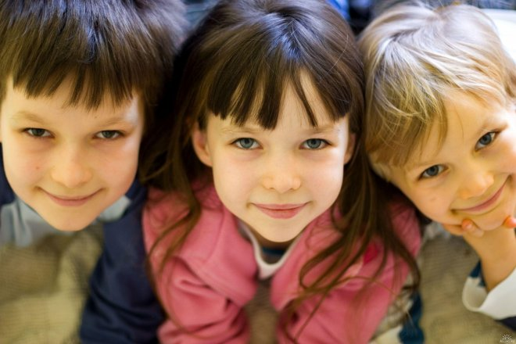
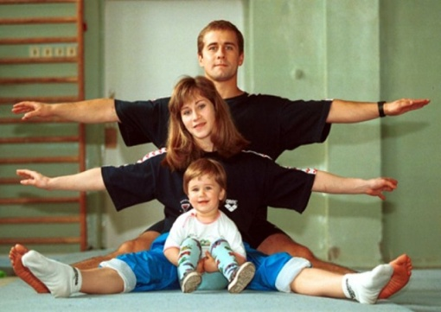
информационно-познавательный, творческий.
долгосрочный (в течение года).
Дети 5 – 7 лет
Воспитатели Родители
несформированность у детей представлений о том, что лес – это сообщество растений и животных, проживающих вместе на одной территории ( жизнь всех лесных обитателей зависит друг от друга) ; о неразрывной связи человека и природы.
Вид проекта:
Сроки реализации проекта:
УЧАСТНИКИ ПРОЕКТА
ПРОБЛЕМА:

Slide 4
Данный проект поможет педагогам в работе с детьми по теме «Лес- это дом для многих жильцов», с родителями – в работе по привлечению их в педагогический процесс, детям – не только получить и систематизировать свои знания о лесе, но и раскрыть свои творческие способности, повысить уровень коммуникативного общения.
Итогом этого проекта будет совместная работа - родителей-детей-педагогов по созданию в экологической комнате «Уголка леса».

Slide 5
ЦЕЛИ:
формировать у детей представление о том, что лес – это сообщество растений и животных, проживающих вместе на одной территории (жизнь всех лесных обитателей зависит друг от друга); о том , что человек и природа не могут существовать друг без друга; развитие познавательных и творческих способностей детей , навыков взаимодействия и сотрудничества.
ЗАДАЧИ:
Организация соответствующей предметно-развивающей среды (создание «Уголка леса»);
Формировать у детей представление о лесе;
Развивать познавательные и творческие способности детей;
Развивать интерес и любовь к природе;
Развивать у детей воображение, речь, фантазию, мышление умение анализировать, сравнивать и обобщать;
Вовлечь в учебно-воспитательный процесс родителей

Slide 6
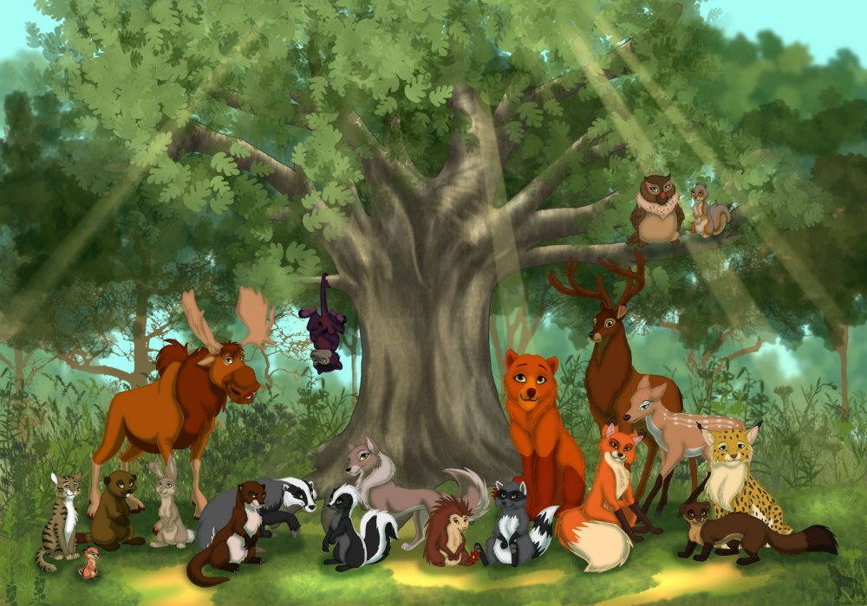
Перечень форм и методов реализации проекта
Игры-путешествия
Игры - путешествия
Экскурсии в природу;
Праздники, досуги, развлечения
Подвижные, творческие , дидактические игры
Занятия в игровой форме
Рассматрива-ние, беседы, чтение и т.д.

Slide 7
Этапы реализации проекта:
1 этап – подготовительный
2 этап – основной (реализация проекта)
3 этап – заключительный (презентация)

Slide 8
1 этап: подготовительный
Деятельность педагога | Деятельность детей | Взаимодействие с семьей | Примечание
Беседа с детьми о лесе (выявление уровня знаний детей о лесе, как о сообществе растений и животных). Составление плана работы над проектом. Сбор материала, необходимого для реализации цели проекта. Разработка конспектов занятий, презентаций по планируемым темам . Организация предметно-развивающей среды по теме проекта. Изготовление дидактических игр, пособий и т.д. | Рассматривание иллюстративного материала по теме проекта. | Проведение родительского собрания. Совместное обсуждение мероприятий по выполнению проекта. | На этом этапе формулируется проблема, цель и задачи проекта

Slide 9
2 этап: основной (реализация проекта)
 | « Лес. Царство растений» | «Жители леса» | «Человек и природа»
Деятельность педагога | Беседы, занятия с детьми познавательного характера
 | - «Что такое лес?» (запуск темы) - Какую пользу приносит лес? - Научитесь беречь лес ! - Растения – пища животных и человека. - «Какие бывают леса?» - «Деревья и кустарники наших лесов» -«Деревья наши друзья» - «Грибы» - «Ягоды» - «Лекарственные и ядовитые растения» или игра – путешествие в страну « Полезных и вредных растений» - «Охрана растений. Красная книга» | - «Кто живет в лесу?» - «Зачем волкам нужны зайцы?» - «Как дикие звери готовятся к зиме» - Перелетные и зимующие птицы» - «Хорошо ли жить в царстве пернатых» «Почему появились редкие птицы. Красная книга» -«Охрана животных. Красная книга» - «Насекомые» и др. | - «Знакомство с профессией лесника» - «Мы друзья природы» - «Охрана леса» - «Как люди помогают лесным обитателям»
 | Организация предметно-развивающей среды по заданной теме подготовка информации по темам: ««Лес. Царство растений», «Жители леса», «Человек и природа», для родительских уголков организация различных выставок, конкурсов, развлечений и т.д. создание презентаций для занятий с детьми ( «Ягоды», Грибы», Лес и его звуки» …. ) и др.

Slide 10
ДЕТСКАЯ ДЕЯТЕЛЬНОСТЬ | Игровая , двигательная деятельность
 | - Сюжетно-ролевые: «По грибы», «В лесу» - Дидактическая игра: «Отгадайте, что за растение»; «Узнай и расскажи» , "Загадай, мы отгадаем" и др. «Что растет в лесу»; «Кто живет в лесу»; «Третий лишний» Подвижные игры: - «Поймай листок»; «Листопад»; «К названному дереву беги» ; «Узнай растение» и др. | Сюжетно-ролевые: «Зоопарк» Дидактическая игра: « Кто что ест?»; Что это за птица?»; «Найди детеныша для мамы»; «Четвертый лишний»,»Чей хвост, чья голова?» и др. Подвижные игры: «Пустое место», «Узнай по голосу», «Голубь», «Волк во рву», «Хитрая лиса», «Зайцы и волк» , «Пчелки и ласточки» , «Перелет птиц» и др | Сюжетно-ролевые: «Лесник», «Охота» - Дидактическая игра: « Отвечай одним словом»; Что было бы, если из леса исчезли…»; «Береги природу!» и др.
 | Чтение художественной литературы
 | К.Ушинский «Спор деревьев» А.Лопатина «Липкины дары», «Жизнь дерева», «Зеленая страна»и др. | Чтение русских народных сказок «Лисичка-сестричка и серый волк», «Хвосты», «Заяц-хваста», «У страха глаза велики»; рассказов из пособия Т.А. Шорыгиной «Какие звери в лесу?» | Е. Пермяк «Русские сказки о природе» Н.Сладков « Сказки леса» В.Бианки «Сказки» и др.

Slide 11
 | ПРОДУКТИВНАЯ ДЕЯТЕЛЬНОСТЬ
 | - Коллективная работа «Грибная семейка»- картина из пластилина - «Грибы» - создаем коллекцию грибов из соленного теста - " Гроздь рябины»" - «Елочка» -«Ягодка» Аппликация: - декоративное панно "Орнамент из листьев" ( на круге) - «Во поле береза стояла» Рисование: - создание тематического альбома «Почему нас так назвали?(детские рисунки грибов + описание) и др. «Какие разные кусты» (шиповник)- использование нетрадиционных приемов рисования - «В грибном царстве, лесном государстве» и т.д. | Лепка: - лепка сказочных персонажей (для настольного театра) из рус. Народной сказки «Колобок»: заяц, волк, медведь, лиса, колобок. - «Учимся лепить птиц» Аппликация: - "Бабочка» - аппликация из пластилина - «Медвежонок» - «Царство диких зверей» - « Трусишка зайка серенький» Рисование: (нетрадиционные приемы рисования) - «Летят перелетные птицы»- рисуем «крупами» - «Синички»- тычком - «Снегири на ветке рябины» - «Кто живет в зимнем лесу» - «Ежиха с ежатами в ельнике»- рисуем «веником» - «Бабочки летают над лугом» и т.д. | - рисование природоохранных знаков -изготовление памятки «правила поведения в лесу» «грибнику» и др. - выставка рисунков «Лес – глазами детей» и т.д.
 | КОММУНИКАТИВНАЯ ДЕЯТЕЛЬНОСТЬ
 | Творческое рассказывание детей по темам: «Лес .Царство растений»; «Жители леса»; «Человек и природа» Словотворчество: сочиняем стихи, сказки

Slide 12
РАБОТА С РОДИТЕЛЯМИ | - Вечер досуга «Люблю березку русскую» - - Информация в родительском уголке «Осень в лесу», « Лес зимой» и т.д. - Работа над созданием «Паспорта деревьев» - Презентация родителями экологических сказок (о грибах, ягоды, деревья и т.д. чаепитие «У самовара» ( травяной чай и ягодное варенье) | - Оформление альбома «Эти интересные животные» (совместная работа детей и родителей) - Совместная работа родителей и педагогов по созданию фигурок «Диких животных» из монтажной пены. - Проведение акции «Поможем птицам зимой» - изготовление кормушек из бросового материала | - Проведение игры-викторины совместно со взрослыми «Знатоки природы» -Проведение акции «Посади дерево» - совместный праздник «Праздник леса» - с выездом на природу

Slide 13
3 этап: заключительный (презентация проекта)
Деятельность педагога | Деятельность детей | Взаимодействие с семьей | Примечание
Итоговая беседа с детьми (анализ проделанной работе) Представление опыта работы в данном направлении на педагогическом совете ДОУ Участие в выставке педагогических экологических проектов, организуемой МОУ «МИМЦ» Черепановского района. | Праздничное открытие «Уголка леса» в экологической комнате. |  | На этом этапе идет подготовка продукта деятельности к презентации

Slide 14
Экологические уголки
Ресурсное обеспечение
Технические средства: компьютер, муз. центр и т.д.
Подборка худ. литературы, иллюстраций
Методический инструментарий ( конспекты занятий, сценарии праздников и развлечений, картотека дидактических игр и т.д.)

Slide 15
Ожидаемые результаты
Для детей:
Сформированность представлений о лесе, как о сообществе растений и животных; о неразрывной связи человека и природы
Сформированность первоначальных навыков экологически грамотного и безопасного поведения в природе .
Ответственное отношение детей к окружающей среде (от этого зависит свое здоровье)
Вовлечение в творческую деятельность каждого ребенка
Развитие познавательного интереса к природе, коммуникативных навыков, навыков взаимодействия и сотрудничества.
Для родителей:
Повышение уровня экологического сознания.
Активное участие в жизнедеятельности ДОУ
Для педагогов:
Повышение теоретического уровня и профессионализма педагогов.
Внедрение инновационных технологий, современных форм и новых методов работы по эколого-познавательной деятельности дошкольников.
Личностный и профессиональный рост.
Самореализация.

Slide 16
Приложение № 1
«Художественное слово»

Slide 17
Приложение № 2
ПРЕЗЕНТАЦИИ
К ЗАНЯТИЯМ

Slide 18
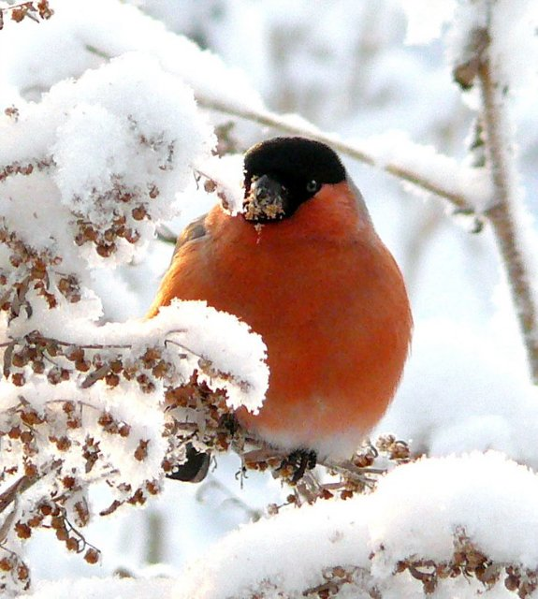
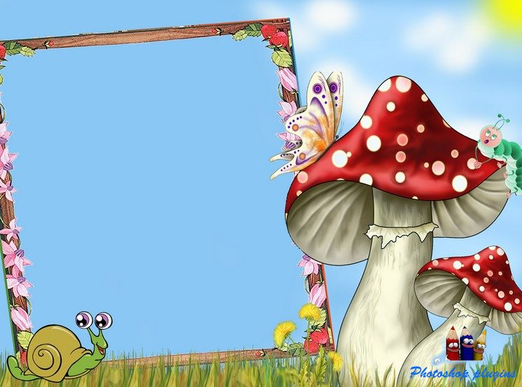
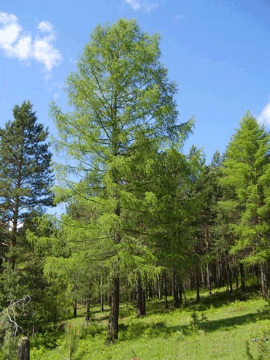
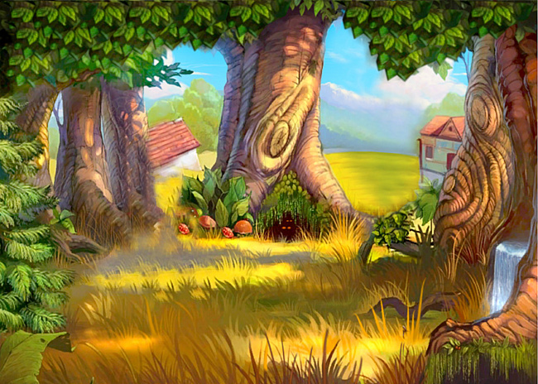
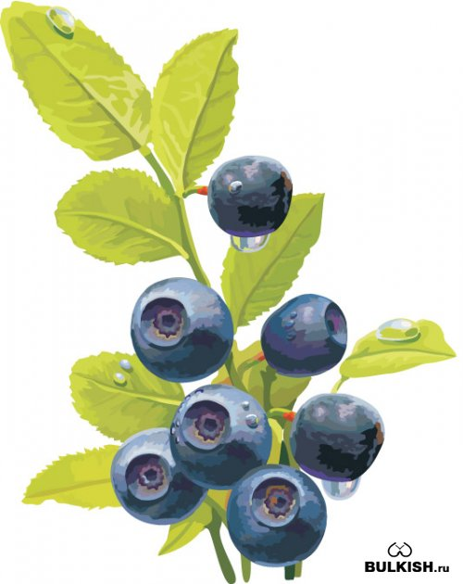
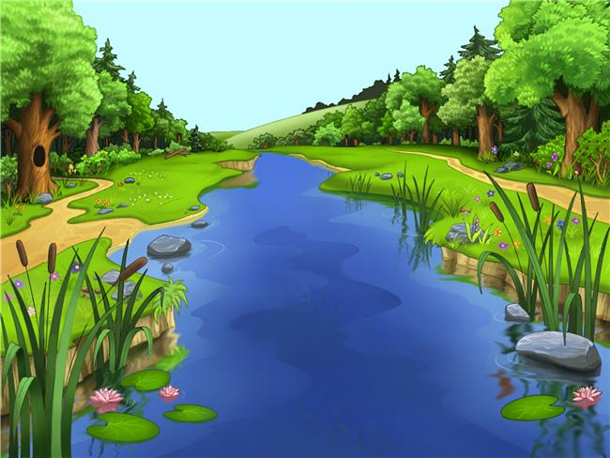
Лесные птицы
Деревья наших лесов
Грибы
Лес и его звуки
Лесные ягоды
Природа в опасности
и т. д.

